Slide 1
ÔN BÀI CŨ

Slide 2
oc
ôc
uc
ưc
học
cốc
chục
đức
sóc
lộc
cúc
mực
con sóc cái cốc máy xúc con mực

Slide 3
Đi học về, Hà thấy mấy khóm cúc đã nở rực rỡ. Hà hái cúc, cắm vào cốc rồi để ngay ngắn trên bàn học. Mẹ tấm tắc khen Hà khéo tay.

Slide 4
CHÀO MỪNG CÁC CON ĐẾN VỚI TIẾT
TIẾNG VIỆT
Bài 48: at ăt ât

Slide 5
Nam bắt nhịp cho tất cả các bạn hát .

Slide 6
Nam bắt nhịp cho tất cả các bạn hát .

Slide 7
2
§äc
at
ăt
ât

Slide 8
2
§äc
at
h
at
hát

Slide 9
Mình cùng thi tài!
Tạo tiếng mới có vần at, ăt, ât

Slide 10
bát
lạt
sắt
gặt
đất
gật

Slide 11
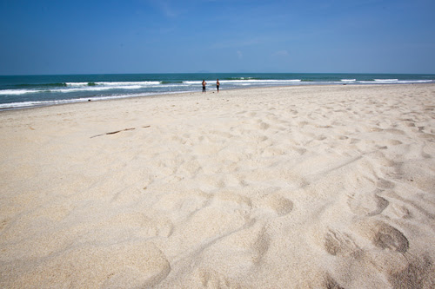
at
bãi cát

Slide 12
mặt trời
ăt

Slide 13
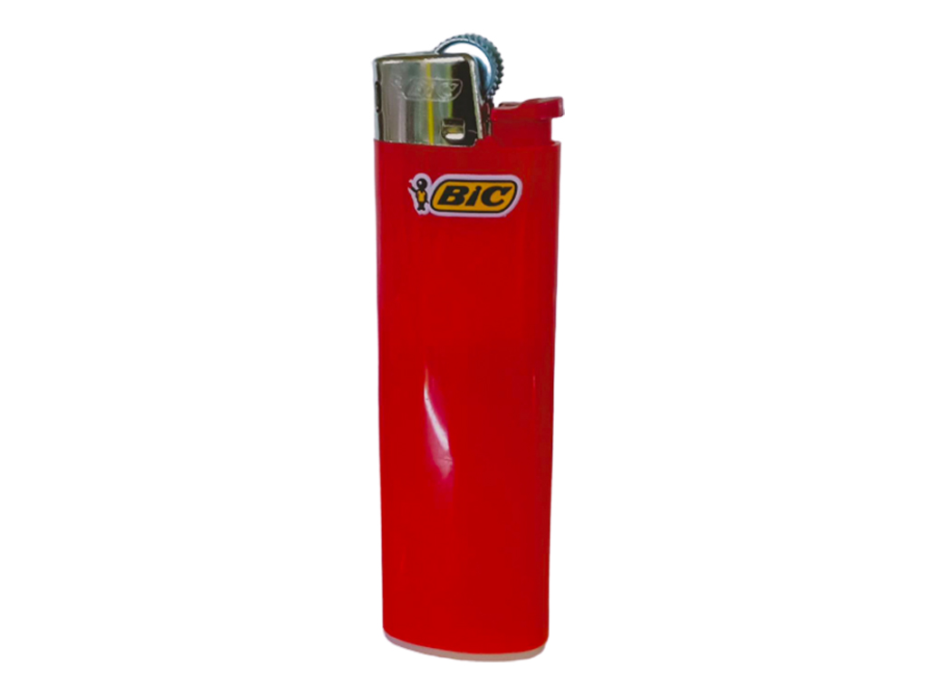
bật lửa
ât

Slide 14
2
§äc
bãi cát
mặt trời
bật lửa

Slide 15
4
Đọc
Hè đến, nhà Nam đi nghỉ mát ở Cát Bà. Mẹ và Nam bỏ áo bơi, bàn chải, khăn mặt vào ba lô. Nam rất vui khi đi chơi xa với cả nhà.

Slide 16
4
Đọc
1
2
Hè đến, nhà Nam đi nghỉ mát ở Cát Bà. Mẹ và Nam bỏ áo bơi, bàn chải, khăn mặt vào ba lô. Nam rất vui khi đi chơi xa với cả nhà.
3

Slide 17
4
Đọc
Hè đến, nhà Nam đi nghỉ mát ở Cát Bà.

Slide 18
4
Đọc
Hè đến, nhà Nam đi nghỉ mát ở Cát Bà. Mẹ và Nam bỏ áo bơi, bàn chải, khăn mặt vào ba lô.

Slide 19
4
Đọc
Hè đến, nhà Nam đi nghỉ mát ở Cát Bà. Mẹ và Nam bỏ áo bơi, bàn chải, khăn mặt vào ba lô.Nam rất vui khi đi chơi xa với cả nhà.

Slide 20
4
Đọc
Hè đến, nhà Nam đi nghỉ mát ở Cát Bà. Mẹ và Nam bỏ áo bơi, bàn chải, khăn mặt vào ba lô.Nam rất vui khi đi chơi xa với cả nhà.

Slide 21
at
ăt
ât
bát
sắt
đất
lạt
gặt
gật
bãi cát mặt trời bật lửa
Hè đến, nhà Nam đi nghỉ mát ở Cát Bà. Mẹ và Nam bỏ áo bơi, bàn chải, khăn mặt vào ba lô.Nam rất vui khi đi chơi xa với cả nhà.

Slide 22
Xin phép
5
Nói

Slide 23
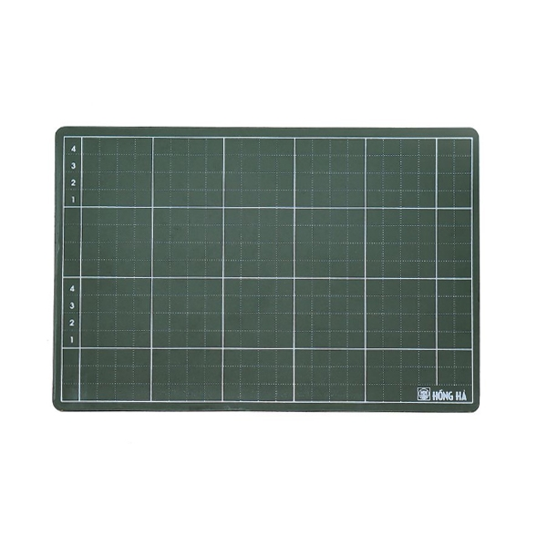
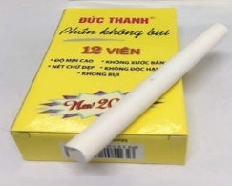
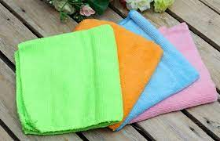
Viết bảng

Slide 24
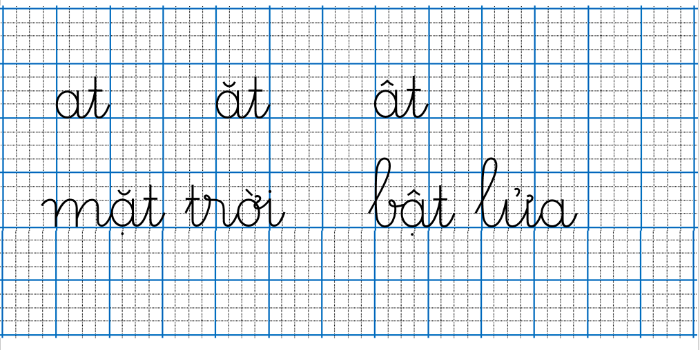

Slide 25
at
ăt
ât

Slide 28
3
ViÕt

Slide 29
at
ăt
ât

